Slide 1
MI COMPROMISO VOCACIONAL COMO RESPUESTA AL MUNDO DE HOY

Slide 2
OBJETIVO:
Descubrir que en nuestra respuesta al llamado, estamos realizando la misión de Cristo en el mundo de hoy, para que todos lo conozcan y tengan vida en abundancia.

Slide 3
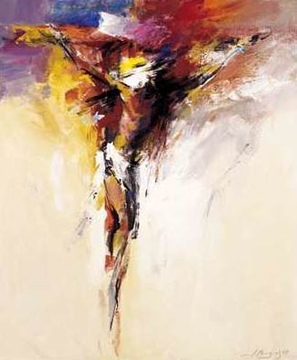
ORACIÓN
Señor, ayúdanos a descubrir nuestra vocación, para darnos cuenta de nuestra pertenencia a la Iglesia que es Tu cuerpo Místico y como pertenencia de él, por el Bautismo somos discípulos tuyos animados por la fuerza de tu Espíritu. Que pasemos por el mundo desbordando la alegría de ser llamados por Ti, y con esa misma alegría salgamos a comunicar a todos la vida verdadera, la felicidad y esperanza que nos ha sido dado experimentar y gozar.

Slide 4

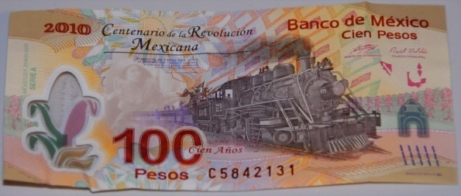
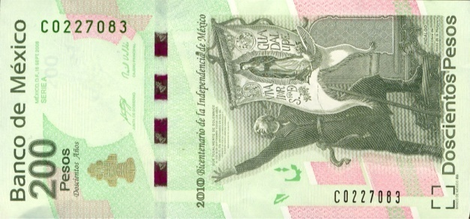
¿Qué significado tiene?
Preparación para celebrar.

Slide 5

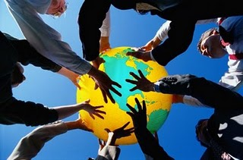
¿Qué entendemos del texto?
¿Cómo podemos responder a este desafío?
Desafío: revitalizar nuestro modo de ser católicos y nuestras opciones personales por el Señor.
Nuestros pastores en la Iglesia nos invitan a vivir en un ambiente de constante misión.

Slide 6
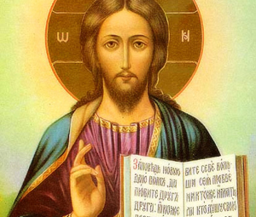
a) Alimento de la palabra.
Conocimiento profundo y vivencial de la Palabra de Dios.
Proclamar a Jesucristo muerto y resucitado al que buscamos y a quien “Dios a constituido Señor y Mesías” (Hch2,36)
Tener contacto constante para que la palabra, verdaderamente se convierta en nuestro alimento.

Slide 7
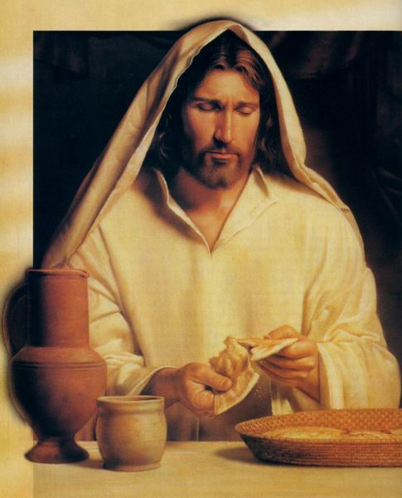
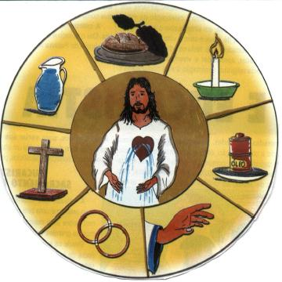
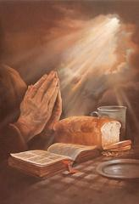
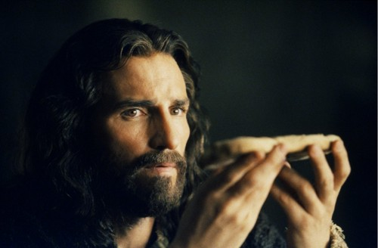
b) Alimento de la Eucaristía
La sagrada liturgia, en especia la celebración de los sacramentos de iniciación cristiana.
Eucaristía = encuentro privilegiado del discípulo con Jesucristo.
Espíritu Santo fortalece la identidad y despierta la voluntad de anunciar a los demás lo escuchado.

Slide 8
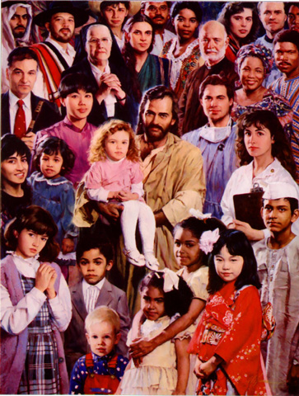
Construir la Iglesia como casa y escuela de comunión.
“Donde están dos o tres reunidos en mi nombre, allí estoy yo en medio de ellos” (Mt. 18,20)
Vida comunitaria.
Jesús esta presente en medio de una comunidad viva en la fe y amor fraterno.
La primera comunidad de creyentes es la familia.
Formar comunidad implica :

Slide 9
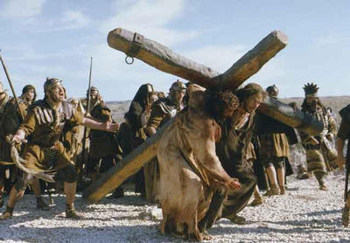
Estar en actitud de permanecer en conversión
abrazar el estilo de vida en Jesús,
Mantener la alegría de ser discípulo misionero
asumir su destino pascual con todas las exigencias,
participar de su misión,

Slide 10
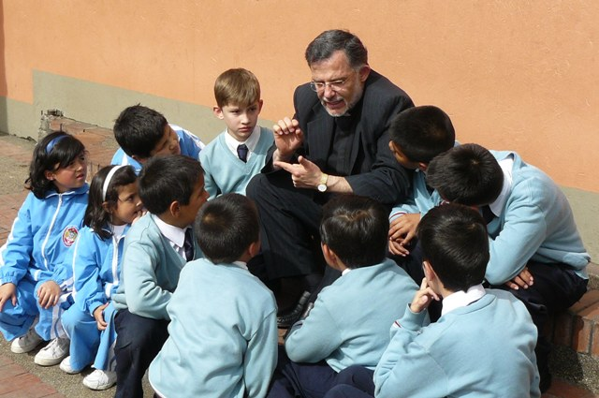
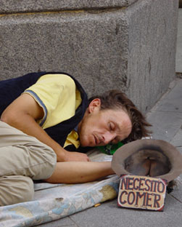
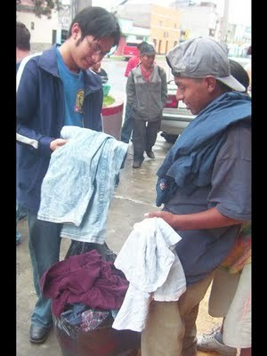
d) Servir a la sociedad y en especial a los pobres.
servicio a la sociedad, para que nuestros pueblos tengan vida de Cristo.
Medios de misión, deben ser instrumentos para lograr la meta.
Poniendo en práctica esto estamos cumpliendo el mandato de Jesús.
No podemos desaprovechar esta hora de gracia.
Necesitamos salir al encuentro de las personas, de las familias, las comunidades y los pueblos.
“Vayan por todo el mundo y proclamen la buena noticia a toda creatura” (Mc.16,15)

Slide 11
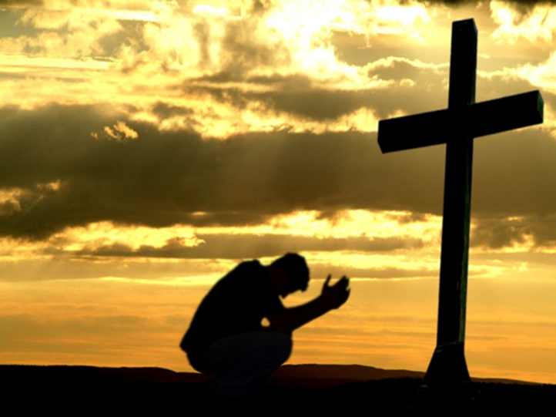
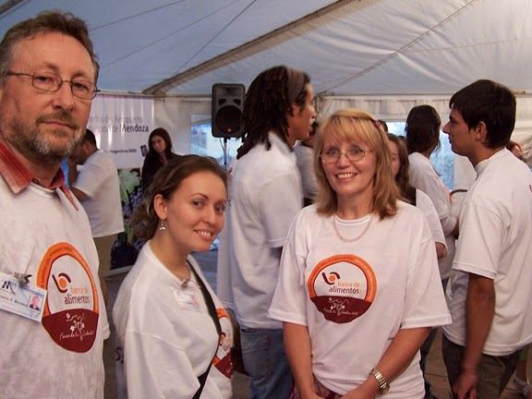
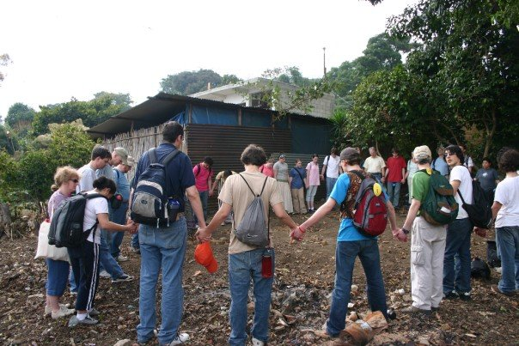
ACTUAR:
¿A qué nos comprometemos para ser misioneros en: nuestra familia, nuestra parroquia, nuestro ambiente?

Slide 12
CELEBREMOS:

Slide 13
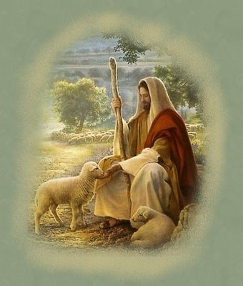
GRACIAS…
CON TODA DISPOSICIÓN
VAYAMOS A MISIONAR

